Slide 1
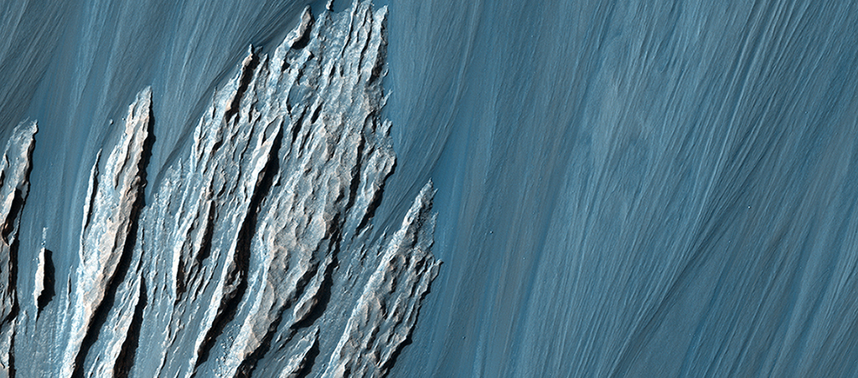

Un revelador deslizamiento de tierras en Hebes Chasma
La exposición de estas rocas estratificadas nos ayuda a determinar los procesos geológicos que se han dado en en el lugar a lo largo del tiempo, y el deslizamiento de tierra y los depósitos en abanico nos dan información sobre procesos de erosión más recientes, incluso hasta la actualidad.
uahirise.org/es/ESP_036927_1790

